Slide 1
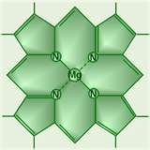
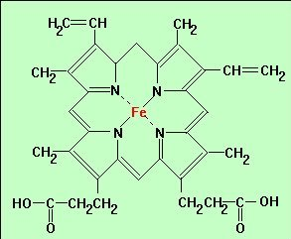
ПИГМЕТЫ, от которых зависит ЖИЗНЬ.

Slide 2
Хлорофилл- зеленый пигмент
В листьях зеленых растений содержится пигмент, который придает им зеленый цвет.
Благодаря хлорофиллу, который содержится в хлоропластах растительных клеток в природе осуществляется самый главный процесс – фотосинтез.
Фотосинтез- образование сложных органических веществ из углекислого газа и воды. Процесс идет под действием света в хлоропластах. Побочным продуктом выделяется кислород.

Slide 3
Молекула хлорофилла.

Slide 5
Фотосинтез проходит в хлоропластах.

Slide 7
Уравнения реакций фотосинтеза.

Slide 8
Световая фаза фотосинтеза.

Slide 9
Темновая фаза фотосинтеза.

Slide 10
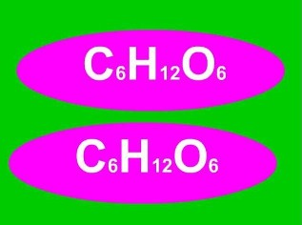
Образование глюкозы- результат темновой фазы фотосинтеза.

Slide 11
Почему кровь красная?

Slide 12
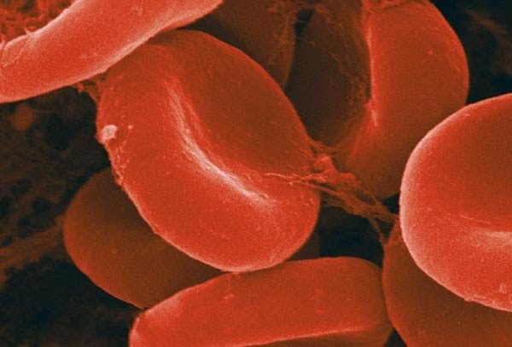
Эритроциты содержат гемоглобин.

Slide 13
Молекула гемоглобина.

Slide 17
Гемоглобин и оксигемоглобин.

Slide 18
Функции эритроцитов.

Slide 21
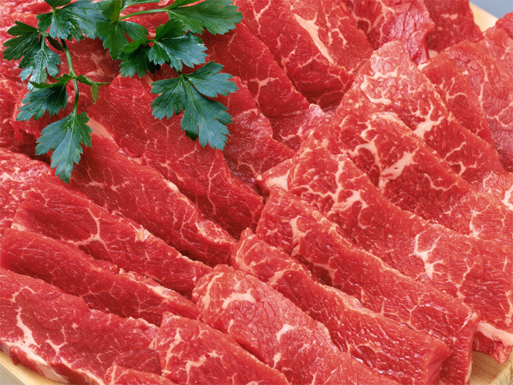
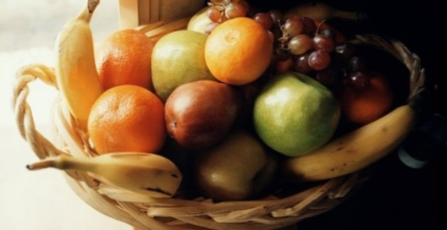
Продукты, повышающие гемоглобин.

Slide 22
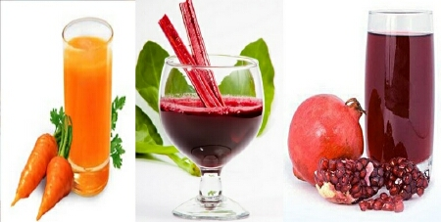
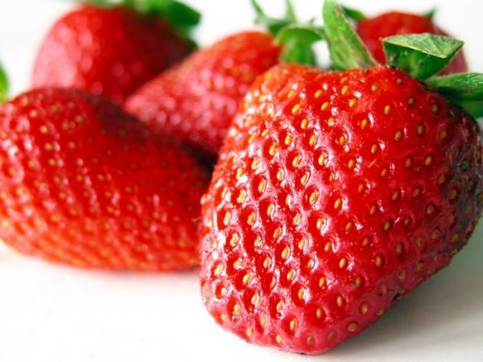
Продукты, улучшающие кровь.

Slide 23
Искусственный гемоглобин.

